Slide 1



项目名称：AI赋能的视障人士智能安全辅助与识物导航系统
赛 道： 新一代信息技术 组 别： 本科组
汇 报 人：

Slide 2

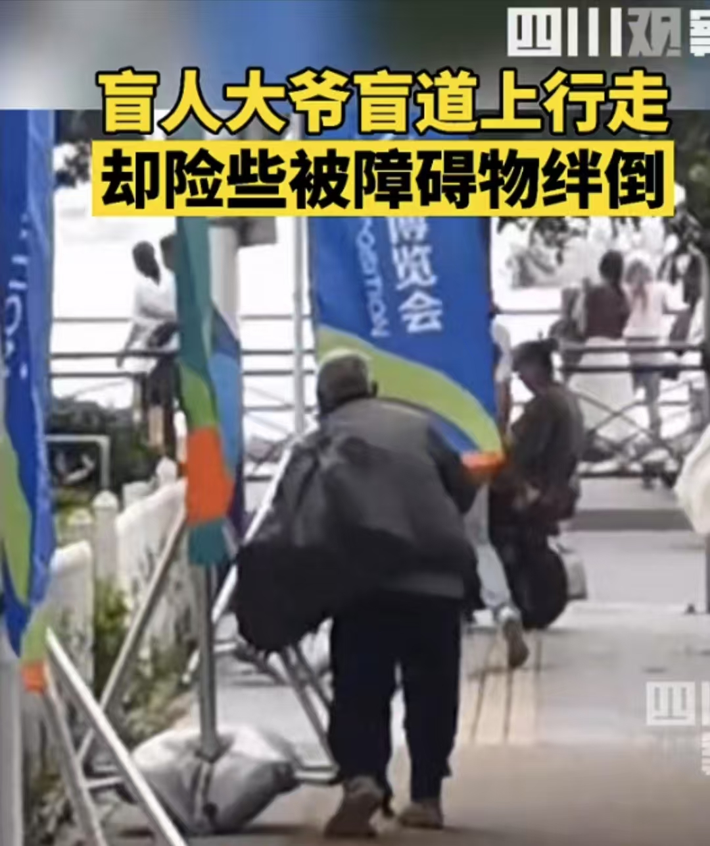
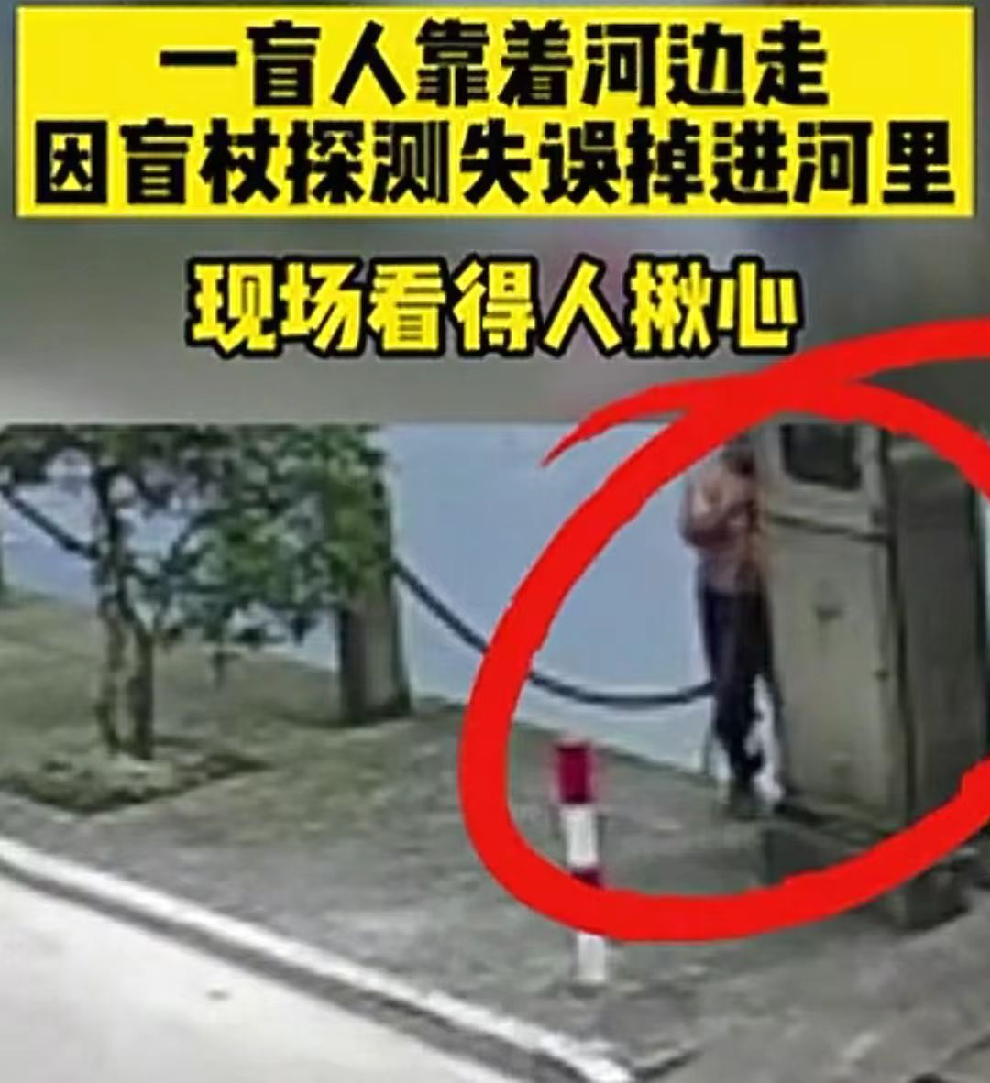
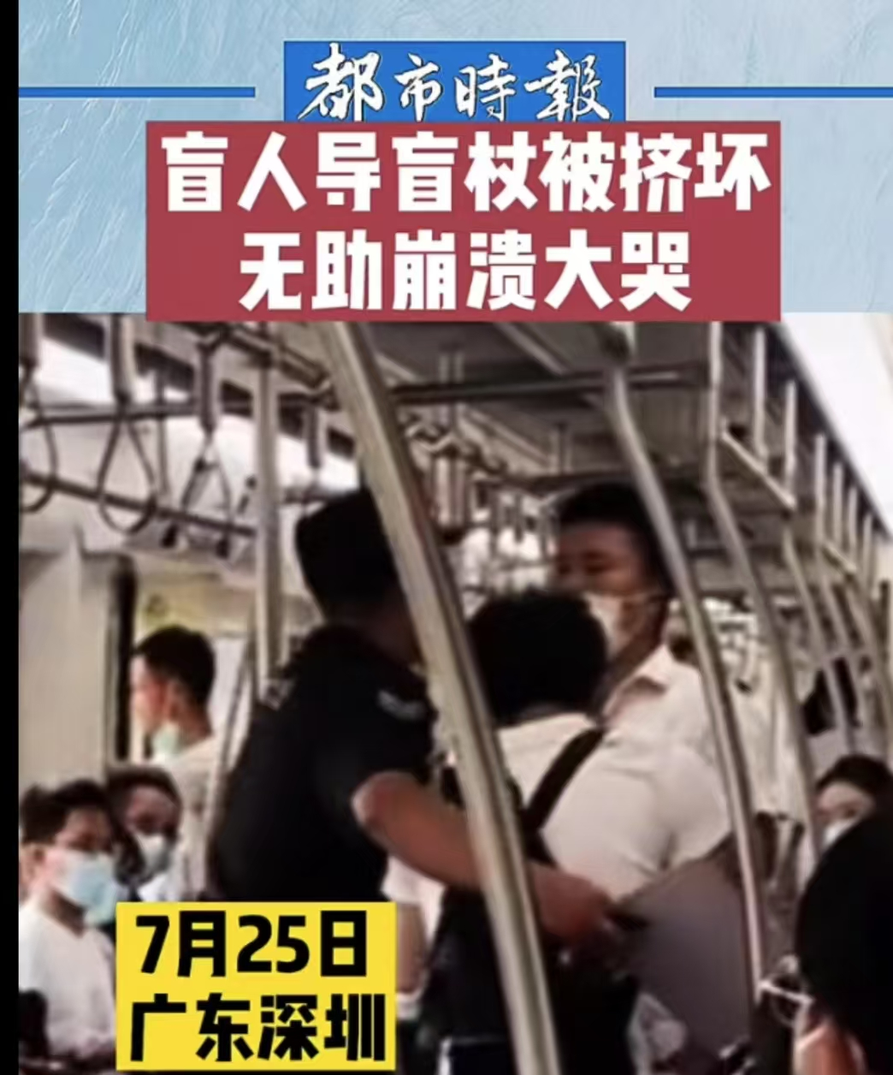
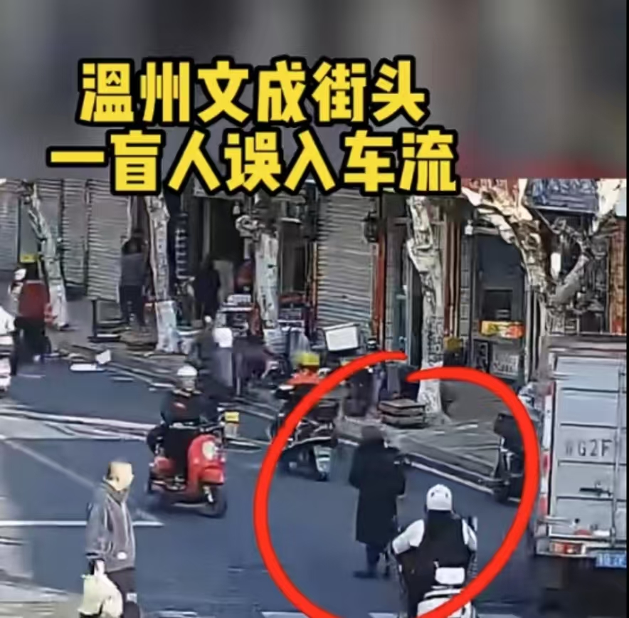
盲人生活中的挑战
盲人在出行时,常因无法感知障碍物而摔倒受伤,据统计,每年因障碍物导致的盲人受伤事件超百万起。
身体突发不适时,无法及时向外界求助,延误救治时机。
在复杂环境中,如商场、街道,盲人难以判断方向,平均每次出行需花费比常人多一倍的时间。
由于出行不便,盲人往往减少外出社交活动,导致社交圈子缩小,心理孤独感增强。
长期依赖他人帮助,产生自卑、焦虑等负面情绪,影响心理健康。

Slide 3




┃ 国家政策
《“十四五”残疾人保障和发展规划》
《无障碍环境建设法》
将科技助残纳入科技强国行动，聚焦智能辅具研发、远程康复、无障碍信息终端等领域，鼓励产学研合作，加快科技成果转化。例如，支持3D打印、可穿戴设备等技术在康复领域的应用。
修订《无障碍环境建设法》配套措施，强化数据安全和隐私保护。例如，规范脑机接口等新技术的数据采集范围，加快产品审批和市场准入。
国家政策
《关于推进科技助残的指导意见》
《残疾人辅助器具适配补贴目录》
中国残联等9部门联合印发该文件，明确科技助残的战略目标：到2030年实现助残科技研发能力显著增强，成果转化水平提升；到2035年形成与科技强国相匹配的助残科技创新体系。重点支持人工智能、康复机器人、脑机接口等技术应用，并推动助残科技产业规模化发展。
多地推动智能辅具纳入《残疾人辅助器具适配补贴目录》，并探索设备租赁、购买服务等模式。例如，横州市对困难重度残疾人家庭提供4000元/户的无障碍改造补贴，涵盖智能家居设备适配。

Slide 4

系统总体设计方案
STM32主控模块作为核心大脑，连接各传感器模块，如超声波、红外、温度、心率传感器等，实时采集数据。
通信模块包括、ATGM336H、SIM900A，分别负责定位、数据上传与短信报警，实现信息交互。
传感器采集数据后，经主控模块处理分析，将结果发送至显示与交互模块，同时通过通信模块上传至云平台。
云平台接收数据后，可进行远程监控与分析。
协处理器由ESP32-S3担任；
图像采集模块：GC2145 高清摄像头30fps 帧率，VGA 分辨率适配物体图像实时采集。
语音交互模块：AI-Thinker LD3320支持本地唤醒与指令识别。
核心算法：基于 YOLOv8-nano 的轻量化目标检测 + 卡尔曼滤波追踪
多任务调度：使用 ESP-IDF 的FreeRTOS创建独立任务（图像采集、模型推理、指令生成），通过队列传递数据，避免阻塞。

Slide 5
功能概述
健康监测
抓取引导与路径规划
物体深度识别与语音交互
定位与安全保障
云平台管理
实时跟踪手部位置，语音持续提示 “向左”“向右”。至成功抓取目标。
实时分析视障用户周边障碍分布、行进方向及目标位置，自动生成最优安全行进路线，并以语音实时指引的方式，帮助用户避开障碍。
温度传感器实时监测盲人温度，心率传感器检测心率变化，采集到的数据通过WiFi模块实时上传到云平台，可及时发现异常情况。
一旦健康数据超出正常范围，通过短信报警模块通知家属或医护人员。
摄像头采集图像，AI 模型精准识别 1500 + 常见物体，支持品牌与属性解析。能实现自然语言对话聊天，语音点歌（本地曲库）、天气播报（实时获取温度、降雨概率）
盲人位置信息实时上传至云平台。
当处于昏暗环境时,LED灯带亮起，以提醒路人。按下一键报警按钮，带有当前经纬度信息的求救短信会立刻发送至紧急联系人或医务人员
传感器采集的数据实时上传至云平台，家属或医护人员可通过用户界面随时随地查看盲人位置、健康状况等信息。实现对盲人的远程监护，及时发现潜在危险，为盲人提供更全面的安全保障。

Slide 6


Slide 7

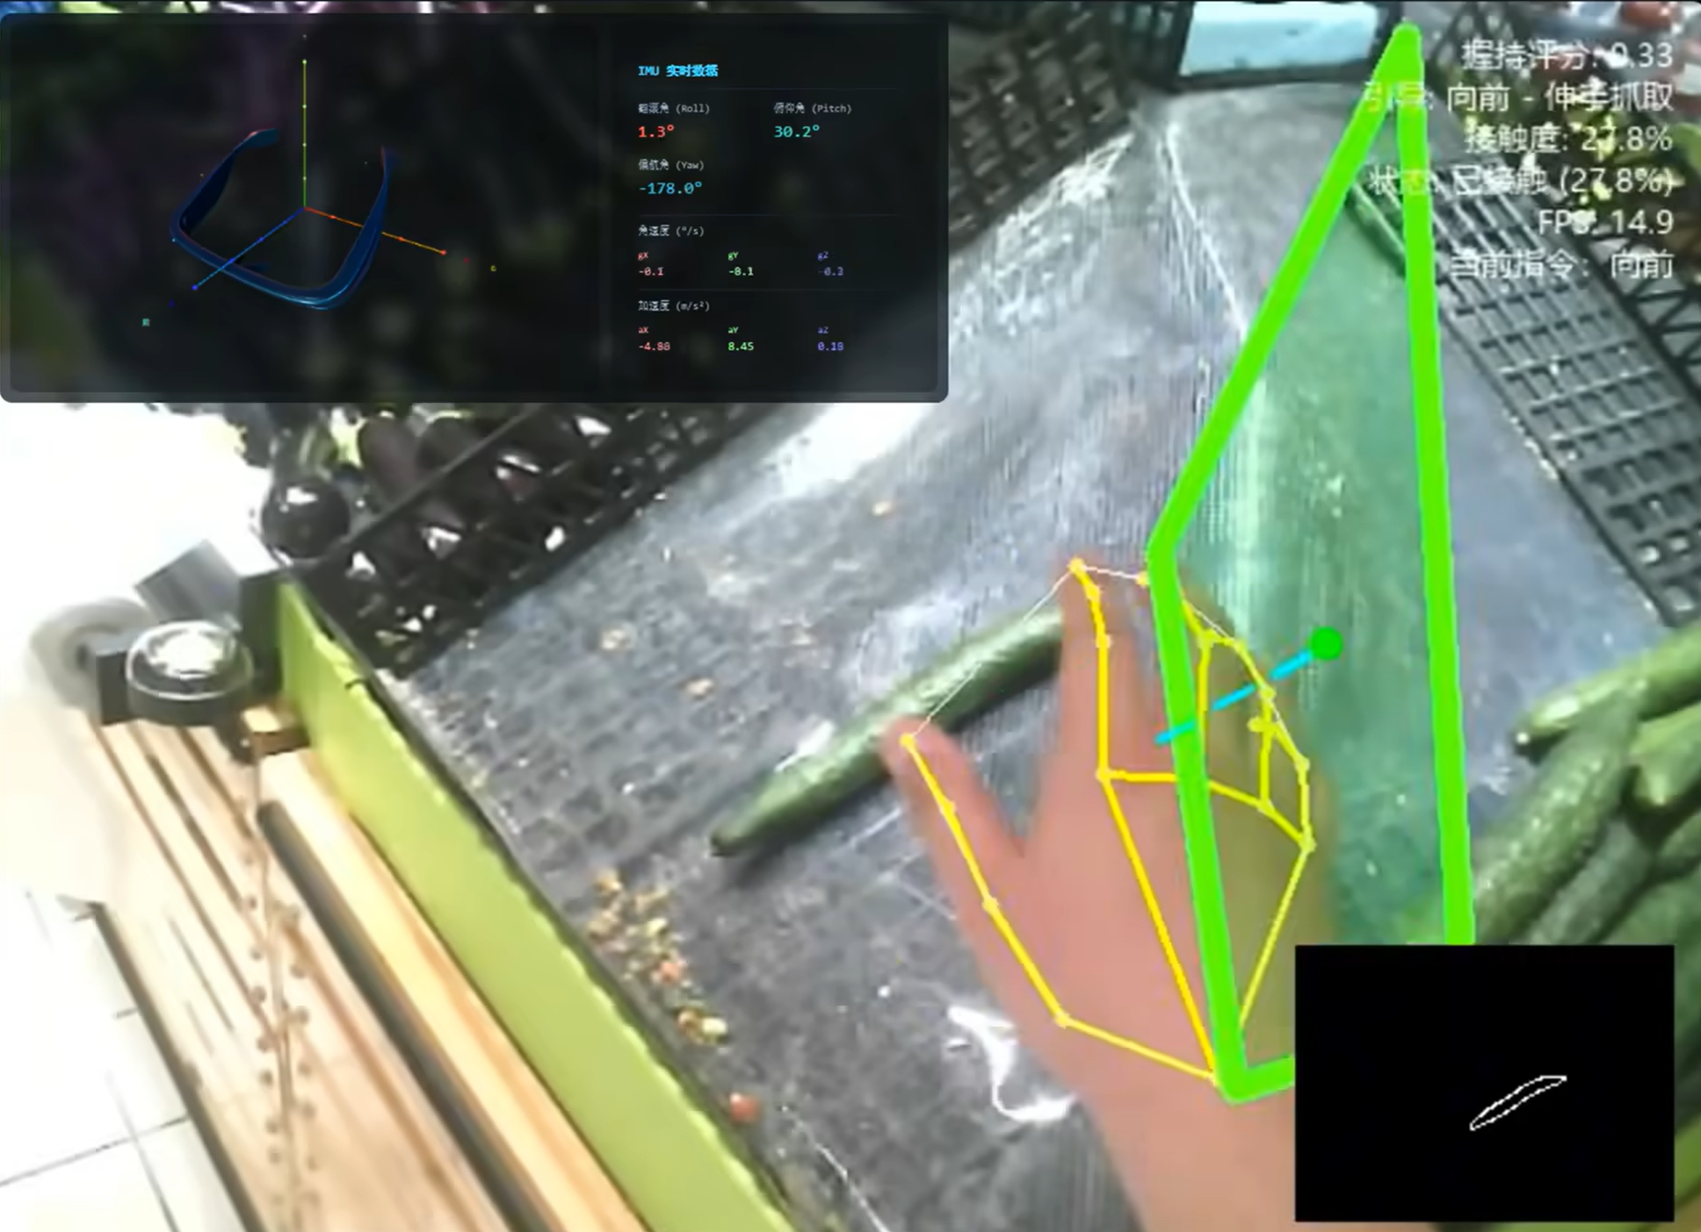
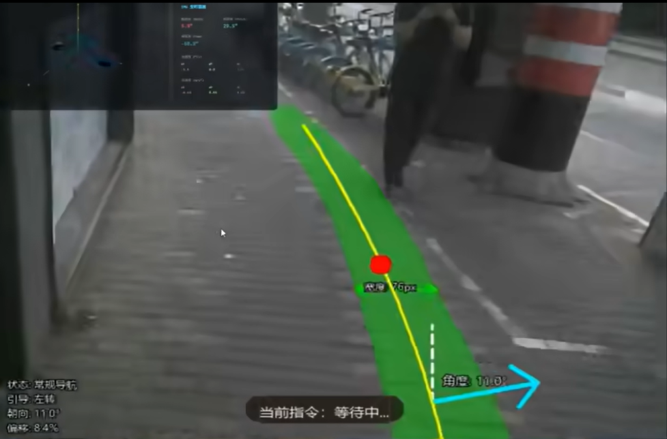
取物引导与路径规划
说
物体识别与引导、智能避障与路径规划：
通过摄像头实时检测物体并语音分析，手部抓取时持续提供方向指引（左 / 右调整），直至成功抓取。
结合环境障碍物检测结果，实时生成最优行进路线，语音提示方向调整。

Slide 8
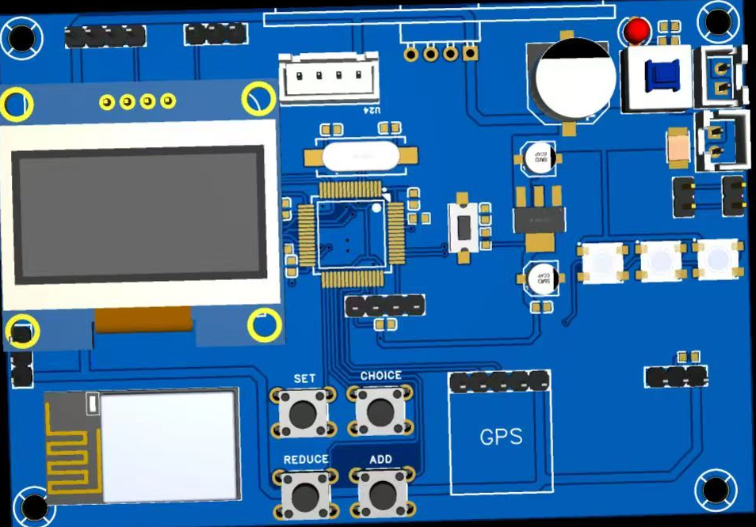
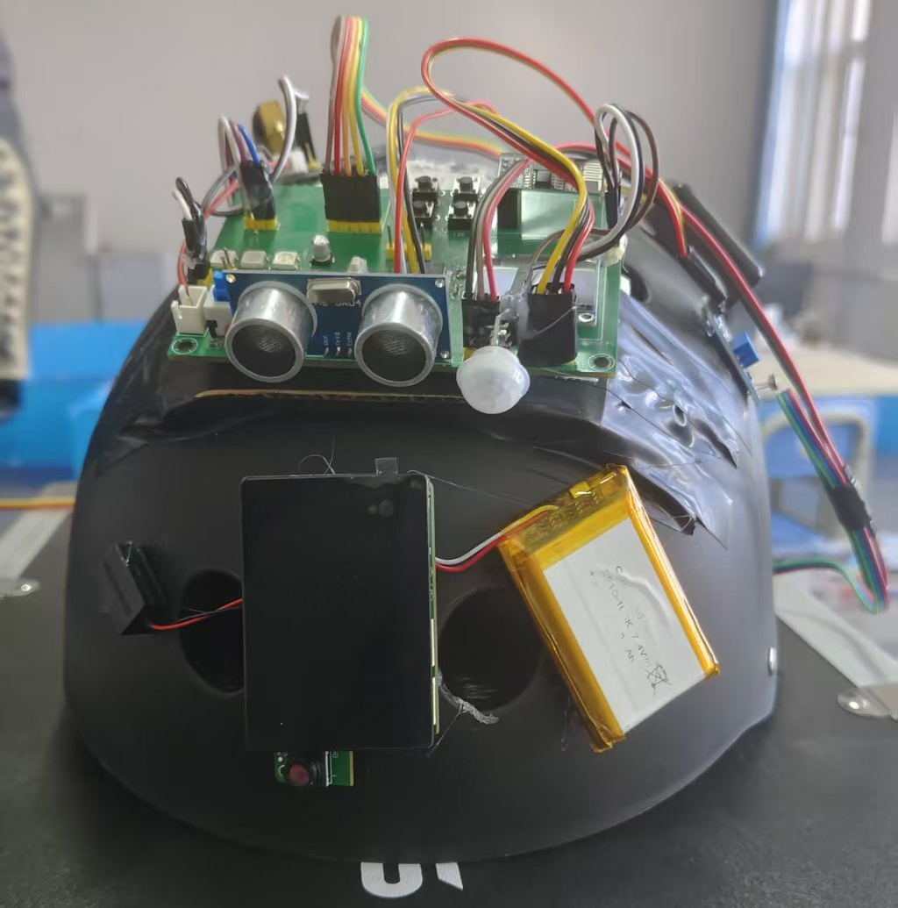
集成多种实用功能
使用PCB板优化布局和布线
集成定位、健康监测、报警、光照检测等多种功能于一体，满足盲人在不同场 景下的多样化需求。
通过一个头盔即可实现多种功能，避免盲人携带多个设备，减轻负担，提高使用便捷性。
我们采用的PCB高度集成技术，通过专业电磁兼容（EMC）设计优化线路走向，本质是通过“空间压缩+性能优化+制造提效”的三重突破，让电子设备在更小体积内实现更强功能、更高稳定性和更低成本。

Slide 9
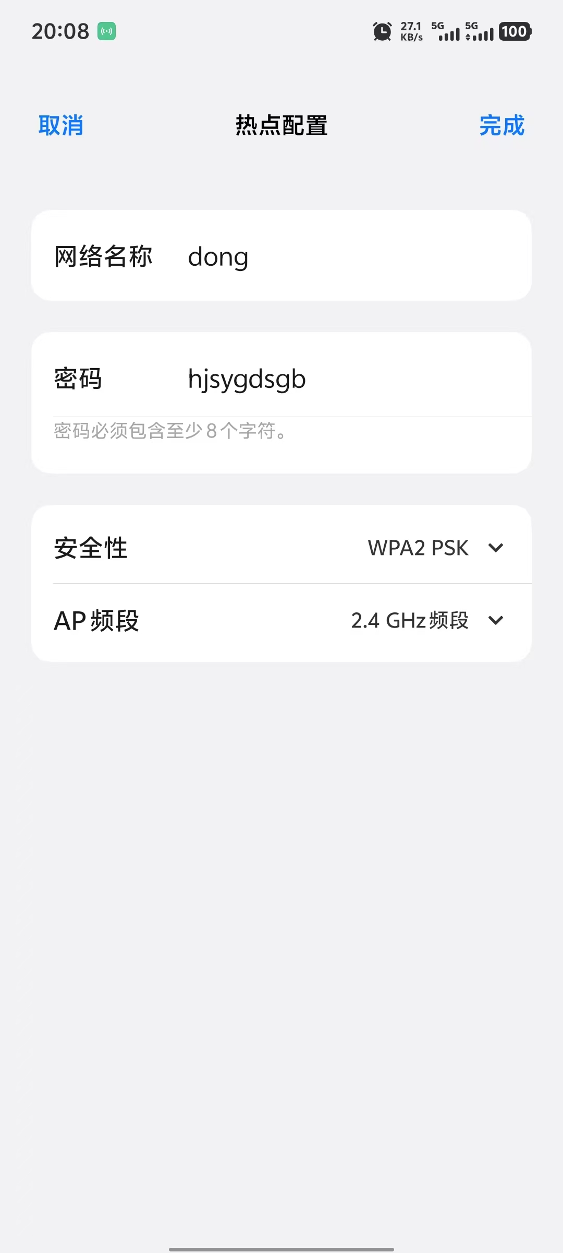
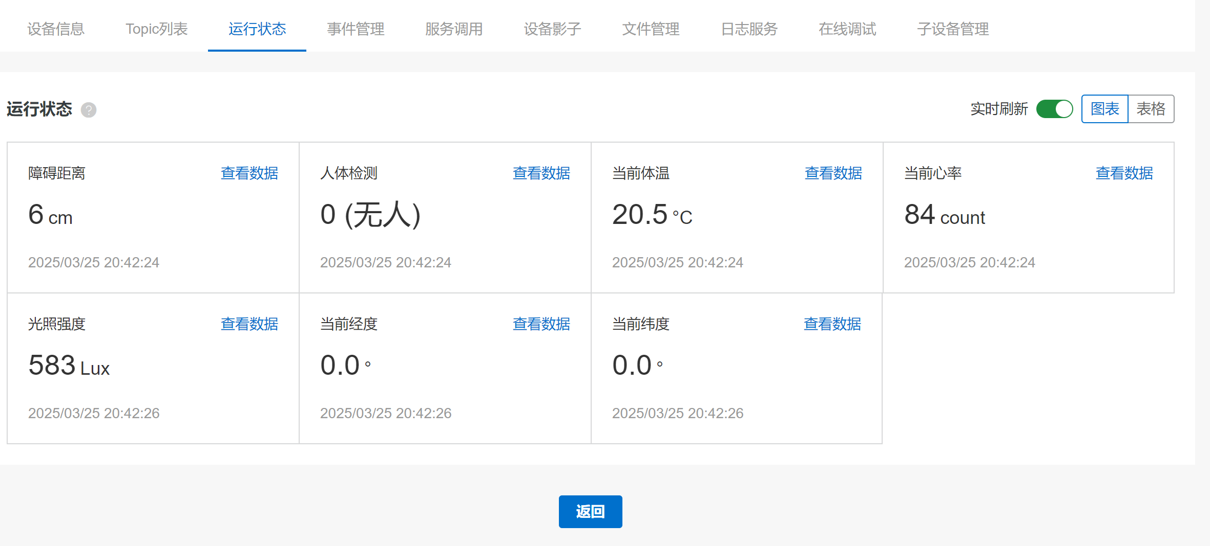
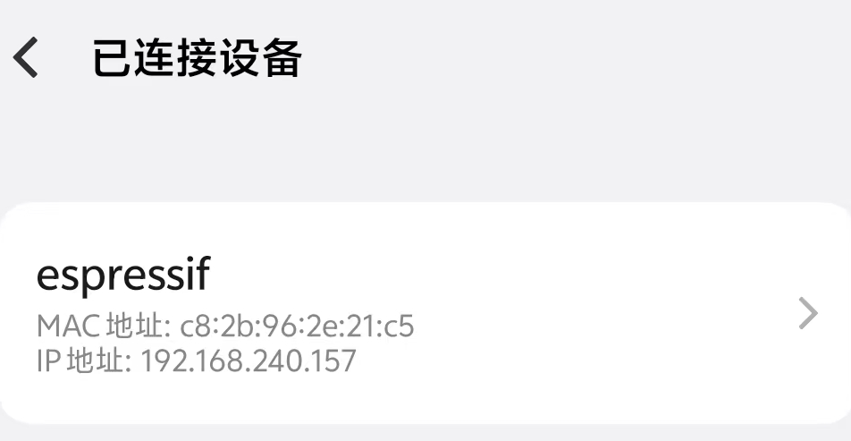
云平台数据管理
实时数据上传与远程监控。
传感器采集的数据实时上传至云平台，家属或医护人员可通过用户界面随时随地查看盲人位置、健康状况等信息。
实现对盲人的远程监护，及时发现潜在危险，为盲人提供更全面的安全保障。

Slide 10

实验室小试
基于 STM32+ESP32‑S3 双主控平台完成全功能原型机开发，通过障碍物检测、物体识别、健康监测、语音交互、云端上传五大核心模块联调测试。
用户应用效果
安全层面：中试期间零安全事故，障碍物预警、紧急求救、健康异常报警三大防护体系有效降
低出行与健康风险。
自理能力：85% 的体验者可独立完成外出购物、公共交通出行、居家自主生活，生活自理能力
显著提升。
体验反馈：语音交互自然流畅、佩戴轻便（<200g）、操作简单，获视障用户满意度 92%。

Slide 11

提升生活便利性
推动社会融合与进步
提供情感与心理支持
帮助盲人轻松避开障碍物，顺利到达目的地，如独自前往超市购物、乘坐公共交通等。
使盲人在不同场景下都能舒适地获取信息，提高生活自理能力
展示了科技助残的成果，让社会更关注视障群体，增进对视障人群需求和能力的了解，促进社会的理解与包容。
体现人文关怀，表明社会在努力为残障人士创造更友好、无障碍的环境，提升整个社会的人文关怀水平。
帮助盲人更自信地参与社会活动，如参加聚会、社区活动等，减少对他人的依赖，提升社会地位。
让盲人在出行和生活中更有掌控感，从而增强自信心和自我认同感，以更积极的心态面对生活。

Slide 12

服务模式
产品模式
云服务订阅：提供历史轨迹查询、健康数据存储（免费基础版，付费高级版9.9元/月）。
公益联名计划
基础款：定价899元，覆盖大众需求。
行业定制款：与残联、公益组织合作，定制化功能（如对接政务急救系统），采用政府采购模式。
用户每购买一台设备，企业捐赠50元至无障碍设施建设基金，提升品牌社会形象。
盈利路径
销售渠道
直接收益：硬件销售毛利率约40%-50%（批量生产后可提升至60%）；云服务订阅收入（用户付费率预计15%-20%）。
间接收益：与保险公司合作开发“视障人群意外险”，获取佣金分成；为智慧城市提供匿名化出行数据，用于优化无障碍设施规划（数据服务收入）。
线上：电商平台（淘宝/京东/拼多多）、垂直医疗设备商城；短视频平台（抖音/B站）内容营销（如视障用户实测视频）。
线下：残联合作推广、医疗器械展会、盲人学校/社区试用体验。

Slide 13

扁平化协作：以项目负责人为核心，各模块专人负责、定期同步，研发与测试并行推进，快速响应
问题。
模块化开发：硬件、算法、软件、运营独立推进又深度联动，确保功能集成顺畅、系统稳定。
用户导向迭代：无障碍运营专员实时反馈视障用户体验，驱动技术团队快速优化，实现 “需求 —
研发 — 测试 — 改进” 闭环。
技术顾问：高校电子信息 / 人工智能专业教授
指导方向：边缘 AI 算法优化、低功耗系统设计、传感器数据融合，提升项目技术先进性与可靠性。
行业顾问：地方残联无障碍建设专家
指导方向：视障用户需求、无障碍设计规范、助残政策、政府采购与公益推广，保障产品符合行
业标准与市场需求。

Slide 14

未来展望
功能拓展与深化
社会融合与反馈
后续可以接入识别文字、公交站，红绿灯，信息等，帮盲人自主阅读和识别。
收集用户反馈，根据实际使用情况不断改进和完善头盔，形成良性循环，推动产品持续创新 。
性能优化升级
成本与普及
硬件方面，采用低功耗高性能芯片，降低能耗，延长续航时间，优化传感器布局和算法，提高检测精度和反应速度。软件层面，运用人工智能和机器学习算法，分析用户出行习惯和环境数据，实现个性化的智能辅助，还能不断更新软件，提升系统稳定性和兼容性。
降低生产成本，让更多盲人能够负担得起。加强与残联、公益组织、政府部门合作，通过补贴、捐赠、租赁等形式，扩大头盔的普及范围。开展宣传和培训活动，让盲人了解并正确使用头盔。

Slide 15


